Slide 2
Ricardo Cader
Coralia Sol
Claudia Tona
Integrantes

Slide 3
Introducción
El presente trabajo tiene como objetivo la elaboración de un plan de comunicaciones para la iniciativa rural comunitaria “Santo Domingo de Guzmán”.
La riqueza natural existente en el municipio de Santo Domingo de Guzmán, situado en el departamento de Sonsonate, le atribuye un gran potencial turístico a nivel nacional y podría atraer turismo internacional. Su desarrollo significa la generación de beneficios económicos, sociales y ambientales de mucho valor para sus habitantes, por lo que surge la necesidad de implementar un turismo que está en auge: un turismo sostenible.
El plan de comunicaciones pretende dar ideas viables y realizables para poder ayudar al desarrollo sostenible del municipio.

Slide 4
Objetivos
General
Diseñar un plan de comunicación que aporte al desarrollo turístico sostenible en el municipio de Santo Domingo de Guzmán.
Específicos
Plantear ideas para mejorar paquetes turísticos existentes
Determinar el segmento de mercado al que irá dirigida la comunicación
Creación de redes sociales para la comunicación del municipio
Creación de publicidad, logo, broshures, tarjetas de presentación, entre otros.

Slide 5
Alcance
La elaboración del plan de comunicación de Santo Domingo de Guzmán se realizará desde 1 de abril 2012 al 4 de junio 2012, el área en que se llevará a cabo el proyecto será en el municipio de Santo Domingo de Guzmán y el departamento de La Libertad.
Las herramientas que se utilizarán serán focus groups, entrevistas, visitas de campo, exposiciones, entre otras.
El propósito de este proyecto es ayudar a la comunidad a darse a conocer por medio de herramientas mercadológicas que serán de mucha ayuda, ya que se observó una oportunidad de mejora en este sector.

Slide 6
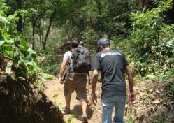
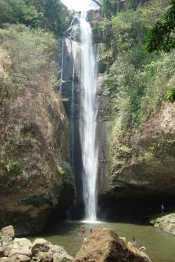
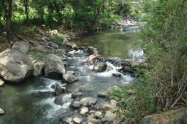
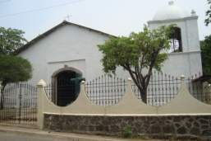
Atributos determinantes
Dos cascadas
Senderos para caminatas
Dos pozas Encantadas
Barro
Leyendas e historias
Iglesia colonial de 1862 con el campanario más antiguo del país
Tres cuevas
Escuelas de Nahuat

Slide 7
PROPUESTAS

Slide 8
Misión
Desarrollar y fomentar el turismo sostenible como herramienta para mejorar las condiciones de vida de la comunidad de Santo Domingo de Guzmán, por medio de la conservación y la promoción de la identidad étnica, cultural y artesanal.

Slide 9
Visión
Deseamos desarrollar un turismo sostenible para que las generaciones futuras sigan trabajando en potencializar nuestros valores étnicos y tradiciones para poder ser reconocido a nivel nacional por nuestra artesanía, riqueza natural y cultura.

Slide 10
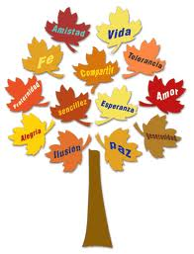
Valores
Trabajadores
Honestidad
respeto
humildad
sencillez
solidaridad

Slide 11
Segmento de Mercado
Nacional
Salvadoreños interesados en vivir una experiencia diferente, que les guste la aventura y la naturaleza. Es un turista preocupado por su medio ambiente y ayudar por medio de su visita a sectores menos desarrollados, disfrutan de experimentar la convivencia con la comunidad local y su satisfacción no depende de lujos, si no de la experiencia que el lugar brinda. Su gasto promedio por día es de $15
Internacional
Turistas provenientes de Centroamérica, Estados Unidos y países Europeos, referidos por otros destinos turísticos o que han encontrado información en Internet. Disfrutan experimentar la convivencia con la comunidad local, su satisfacción no depende de lujos, si no de la experiencia del lugar. Alta conciencia medioambiental y por lo tanto colaboran al cuido y conservación de los recursos naturales. Su gasto promedio por día es de $30.
Secundario
Organizaciones nacionales e internacionales que estén interesadas y/o involucradas en el desarrollo del turismo sostenible en Santo Domingo de Guzmán, son organizaciones que quieren aportar fondos a la comunidad para que implementen diferentes proyectos.

Slide 12
Logo y Slogan
SIMBOLOGÍA
Color azul representando el agua, el café simboliza la tierra y el barro, el color blanco simboliza la cascada. Cuando todos estos atributos se juntan crean un paraíso verde.

Slide 13
Tours
La comunidad cuenta con dos paquetes turísticos sencillos que permite la incorporación de otras actividades en destinos cercanos a la comunidad, para hacer los paquetes aun más atractivos.
Los destinos que se pueden incluir son: playa Los Cóbanos, Puerto de Acajutla, Cerro Verde, Izálco, San Julián, entre otros. Ésta estrategia se debe de hacer con la ayuda de tour operadores para que la oferta llegue a un mercado más amplio.
Recomendación:
Asegurarse que la comunidad se vea beneficiada al ser parte de los tours, de preferencia económicamente.

Slide 14
MEDIOS

Slide 15
Medios Digitales
BLOGS
http://mihermosoelsalvador.blogspot.com/
http://hunnapuh.blogcindario.com/2006/05/00607-el-salvador-como-destino-turistico.html
horizontes-ot.blogspot.com/
blogs.laprensagrafica.com/turismo/
blogdehorizontes.blogspot.com
LIBROS
The Travel Book (Pictorial)
Traveller's Guide to Planet Earth
Central America on a shoestring travel guide book
Travel Book + Ultimate Experiences pack

Slide 16
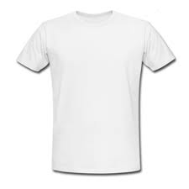
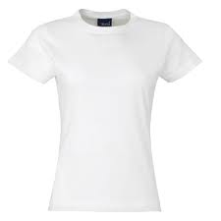
Material Publicitario
LOGO
LOGO
LOGO

Slide 17
Material Publicitario: Broshure

Slide 18
Material Publicitario: Broshure

Slide 19
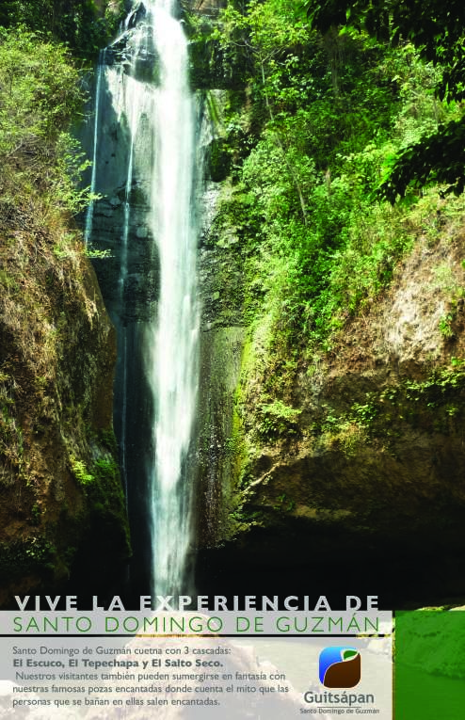
Material
Publicitario:
Flyer

Slide 20
Social Media
Las herramientas que se implementarán en este proyecto serán:
Facebook
Correo Electrónico
Videos
Fotografías

Slide 21
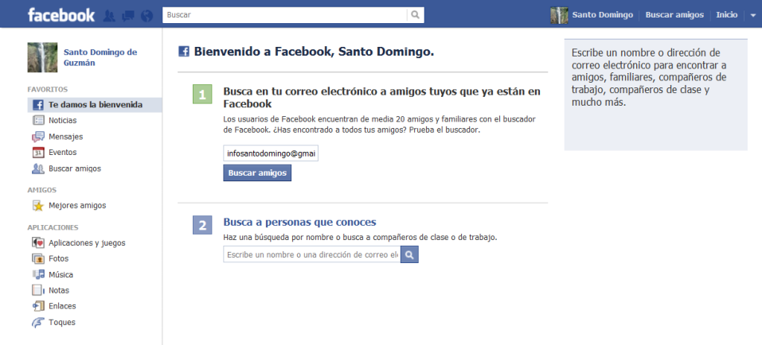
Social Media

Slide 22
Social Media
Usos de la página:
Agregar a personas para dar a conocer el lugar
Añadir álbumes de cada cascada, artesanías, parque, o cualquier otro atractivo
Subir videos o reportajes sobre Santo Domingo de Guzmán cuando sea posible
Comunicarse con futuros visitantes
Compartir noticias, eventos, entre otros

Slide 23
Social Media
Ejemplo de contenido:
“¡Nos encantaría que compartieran sus experiencias en Santo Domingo de Guzmán!”
“Nos gustaría que nos compartieran sus fotografías disfrutando en Santo Domingo…”
“Si desean conocer nuestros paquetes turísticos recuerden que nos pueden escribir al correo: infosantodomingo@gmail.com, ¡será un gusto atenderles!”
Felicitar a los cumpleañeros del día y aprovechar para invitarlos a conocer el lugar.

Slide 24
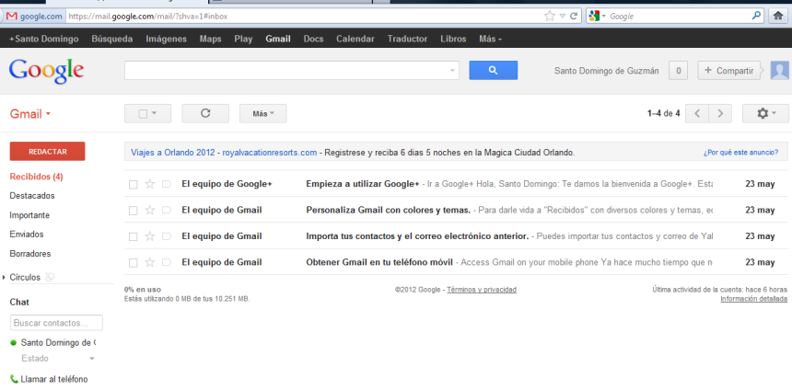
Social Media
Usuario: infosantodomingo1@gmail.com Contraseña: comunidad1
Se utilizará como un medio de comunicación personal con los visitantes, se utilizará únicamente para enviar brochures, enviar información del lugar, tours, productos, entre otros.

Slide 25
ALIANZAS

Slide 26
Tour Operador
Power Tours
Dirección: Tercera Calle Poniente y 99 Avenida Norte Nº 5020 B Colonia Escalón, San Salvador, El Salvador C.A.
Teléfono: 2264 0961
Página web: http://www.powertourelsalvador.com/
El Salvador Turismo
Dirección: centro comercial el Amate, av. Masferrer #139, col. Escalon. Media cuadra al norte del redondel Masferrer
Teléfono: 25107640 y 73199279
Página web: www.elsalvadorturismo.com.sv

Slide 27
Tour Operador
Network Tours
Dirección: Calle Chiltiupan, Res. Campo Verde, Pol.L-1, #39, Frente a Plaza Merliot, Nueva San Salvador, La Libertad.
Teléfono: (503) 2229-7321 / (503) 2229-7322 Fax: (503) 2288-9478
Página web: http://www.network-tours.com
Correo Electrónico: info@network-tours.com
Contacto: Marcela Cuellar

Slide 28
Tour Operador
Eco Experiencias
Teléfono: 2243 7433
Pagina web: www.ecoexperienciaselsalvador.com
Contacto: Rodrigo Moreno
Para poder ser parte de Eco Experiencias, es necesario programar una reunión para que ellos vean si pueden entrar dentro de su sección de turismo sostenible. Si la comunidad llega a ser afiliada, Eco Experiencias se encargará de promocionarlos en sus redes sociales, revistas de ecoturismo, representarlos en ferias de turismo y crearles un perfil en su página web. También enviarían newsletters en nombre de ellos a toda su base de datos de viajeros en un proyecto de RSE de Salvadorean Tours.

Slide 29
Tour Operador
Policía de Turismo POLITUR
Teléfono: 2511 8300 y 2511 8303
Página web: http://www.politurelsalvador.com
Correo Electrónico: politur@pnc.gob.sv
Dirección: Dr. Alameda Manuel Enrique Araujo edificio y pje. Carbonel 1 locales 4 y 7 San Salvador.
Es necesario que la alcaldía o el comité de turismo se comunique con POLITUR para que ellos los puedan incorporar.

Slide 30
Universidades
Buscar universidades para que los alumnos elaboren proyectos de mejora e innovación, ya sea de parte de una cátedra, por horas sociales o trabajos de graduación.
En este caso lo ideal es buscar distintas carreras que ayuden en diferentes áreas, por ejemplo, los estudiantes de licenciatura en diseño Estratégico pueden ayudar a crear o refrescar la imagen del lugar. Los estudiantes de ingeniería civil pueden ayudar a impulsar el proyecto de servicio sanitario. Los estudiantes de las carreras de hotelería y turismo o ingeniería en alimentos, pueden organizar estrategias para la creación de un restaurante/hotel ecológico.

Slide 31
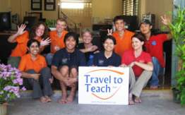
Voluntariado
Travel to teach http://www.travel-to-teach.org/
Fundado por voluntarios en el 2002 en Nong Khai, Thailandia, Travel to Teach es una organización sin fines de lucro que une voluntarios de todas partes del mundo. Travel to Teach se fundó en oposición de las grandes corporaciones que usan a los voluntarios para generar ganancia. Tienen programas de voluntarios en más de quince países en desarrollo por todo el mundo. Se aseguran que todos sus projectos sean sin fines de lucro y que los coordinadores estén siempre en contacto con sus voluntarios. Las clases que ofrecen los voluntaries son:
Inglés
Computación
Deportes
Educacion ambiental, entre otros.

Slide 32
Voluntariado
Clean up the world/a limpiar el mundo http://www.cleanuptheworld.org/es/
A Limpiar el Mundo es una campaña medioambiental de carácter comunitario que inspira y apoya a comunidades de todo el mundo para que limpien, reparen y conserven su medio ambiente.
Moviliza cada año a unos 35 millones de voluntarios de más de 130 países convirtiéndola en una de las mayores campañas ecológicas del mundo de carácter comunitario.
Durante la campaña empresas, grupos comunitarios, colegios, gobiernos e individuos incorporan esfuerzos y realizan toda una serie de actividades y programas para la mejora del medio ambiente local.

Slide 33
Voluntariado
Algunos ejemplos de las actividades de los miembros de A Limpiar el Mundo:
Campañas de limpieza
Reciclaje y recuperación de recursos
Plantación de árboles
Campañas educativas
Reutilización y conservación del agua
Proyectos de reparación
A Limpiar el Mundo está asociado con el Departamento de la Información Pública de las Naciones Unidas y cuenta con el apoyo de y trabaja con, una variedad de socios de varios países.

Slide 34
Conclusiones
La innovación de productos turísticos es muy importante a la hora de sobresalir en este mercado tan competitivo, para poder llamar la atención y diferenciarse de otros destinos turísticos en el país.
Promocionarse como destino turístico en estos días es indispensable, el uso de social media, es importante para establecer una relación más personal con los clientes.
Las alianzas con universidades y otras organizaciones nacionales e internacionales es sumamente importante en este caso, para que los líderes de la comunidad tengan el apoyo de conocedores en el área.

Slide 35
Recomendaciones
Buscar que estudiantes universitarios en su último año para que lleguen a Santo Domingo de Guzmán a enseñar a sus habitantes como rentabilizar sus recursos y desarrollar productos propios que les permita generar o aumentar sus ganancias.
Apoyarse de herramientas gratis, como: internet (www.youtube.com, www.google.com, www.yahoo.com, email, entre otras), Microsoft Word para corrector ortográfico, entre otros, antes de subir cualquier público.
Revisar diariamente la pagina en Facebook y el correo electrónico.
Cuando sea posible subir contenido en inglés u otros idiomas.
Buscar perfiles de empresas de tours u otras comunidades para tomarlos de base, para así tener nuevas ideas de contenido.
Tener un buzón de donaciones ubicado ya sea en la tienda de artesanías o en el lugar que parezca conveniente.

Slide 36
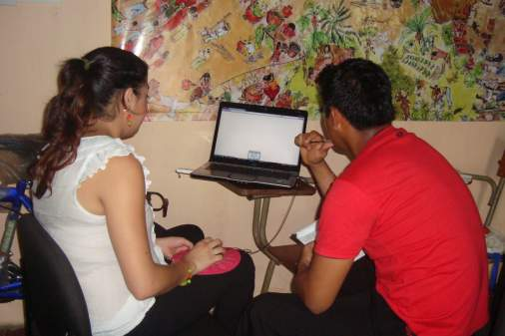
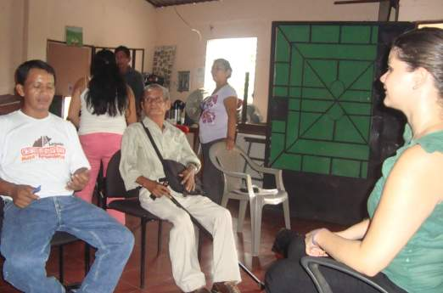
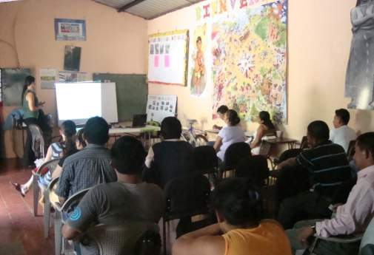

Slide 37
GRACIAS POR SU ATENCIÓN

